Slide 1
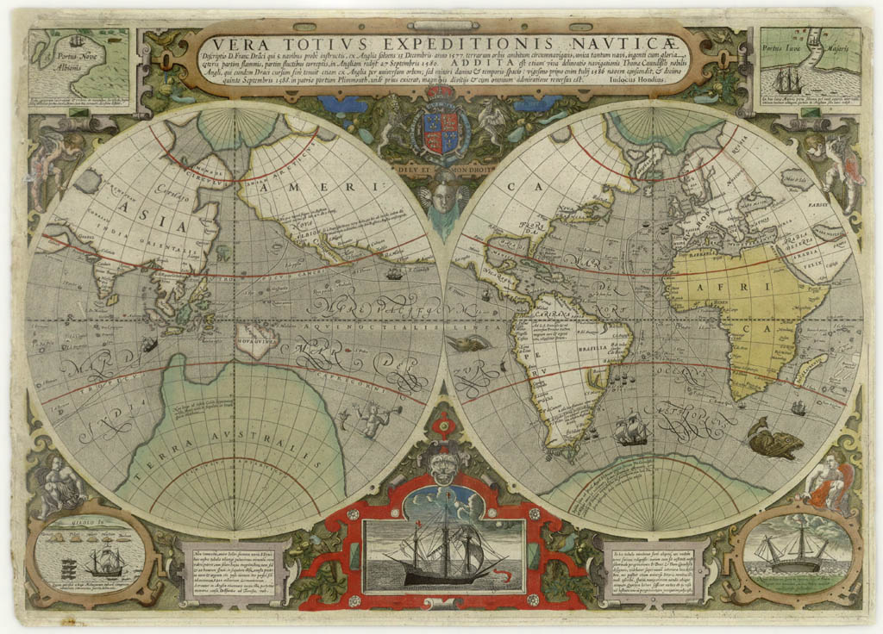
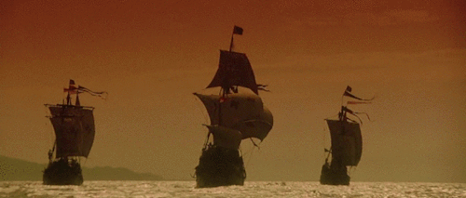
A nagy földrajzi felfedezések és hatásuk

Slide 2
Fellendülés - új utak keresése, 14. század második fele
Az árutermelés és pénzgazdálkodás fellendülése
⇓
Igény a terjeszkedésre
 A kereslet nő gabonából, fűszerből, textíliából
⇓
Kialakul az „aranyéhség”
   Európa aranytermelése csökken
   Keleti (szárazföldi + levantei) kereskedelem veszteséges
   Oszmán hódítás
- Különböző társadalmi csoportok érdeke
- Közvetlen kereskedelmi kapcsolat Kelet-Ázsiával
- A reconquista folytatása és a kereszténység terjesztése (politika)

Slide 3
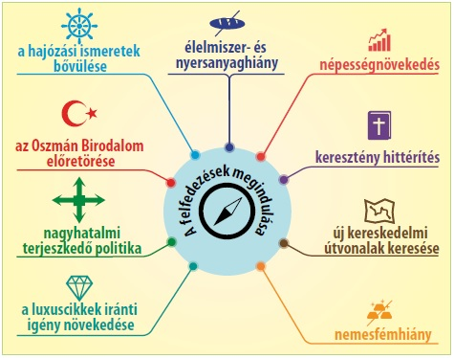
A nagy földrajzi felfedezések megindulásának okai

Slide 4
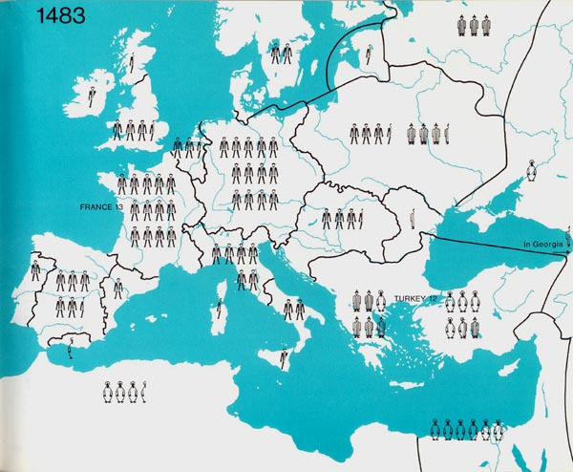

Slide 5
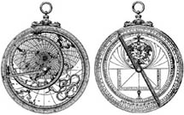
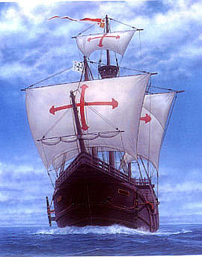
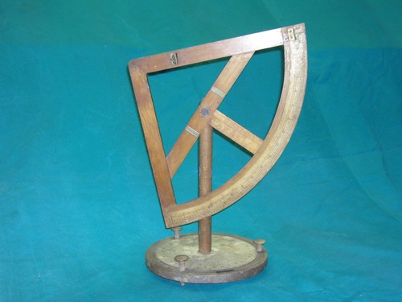
A felfedezések feltételei
Technikai fejlődés (hajózás, navigáció)
Földrajzi ismeretek bővülése
(Ptolemaiosz földgömb elmélete)
⇓
Toscanelli 1474
Kvadráns, szextáns
 Sagres - Tengerészakadémia
Portugália az élen (miért?)
   Földrajzi elhelyezkedés
   Állam szerepe (vállalkozó kedv)
   Kereskedelmi tőke
⇓
Genova ⇒ keresi az elzártságból a kiutat
Asztrolábium
 Az arab ismeretek felhasználása (reconquista)
Karavella

Slide 6
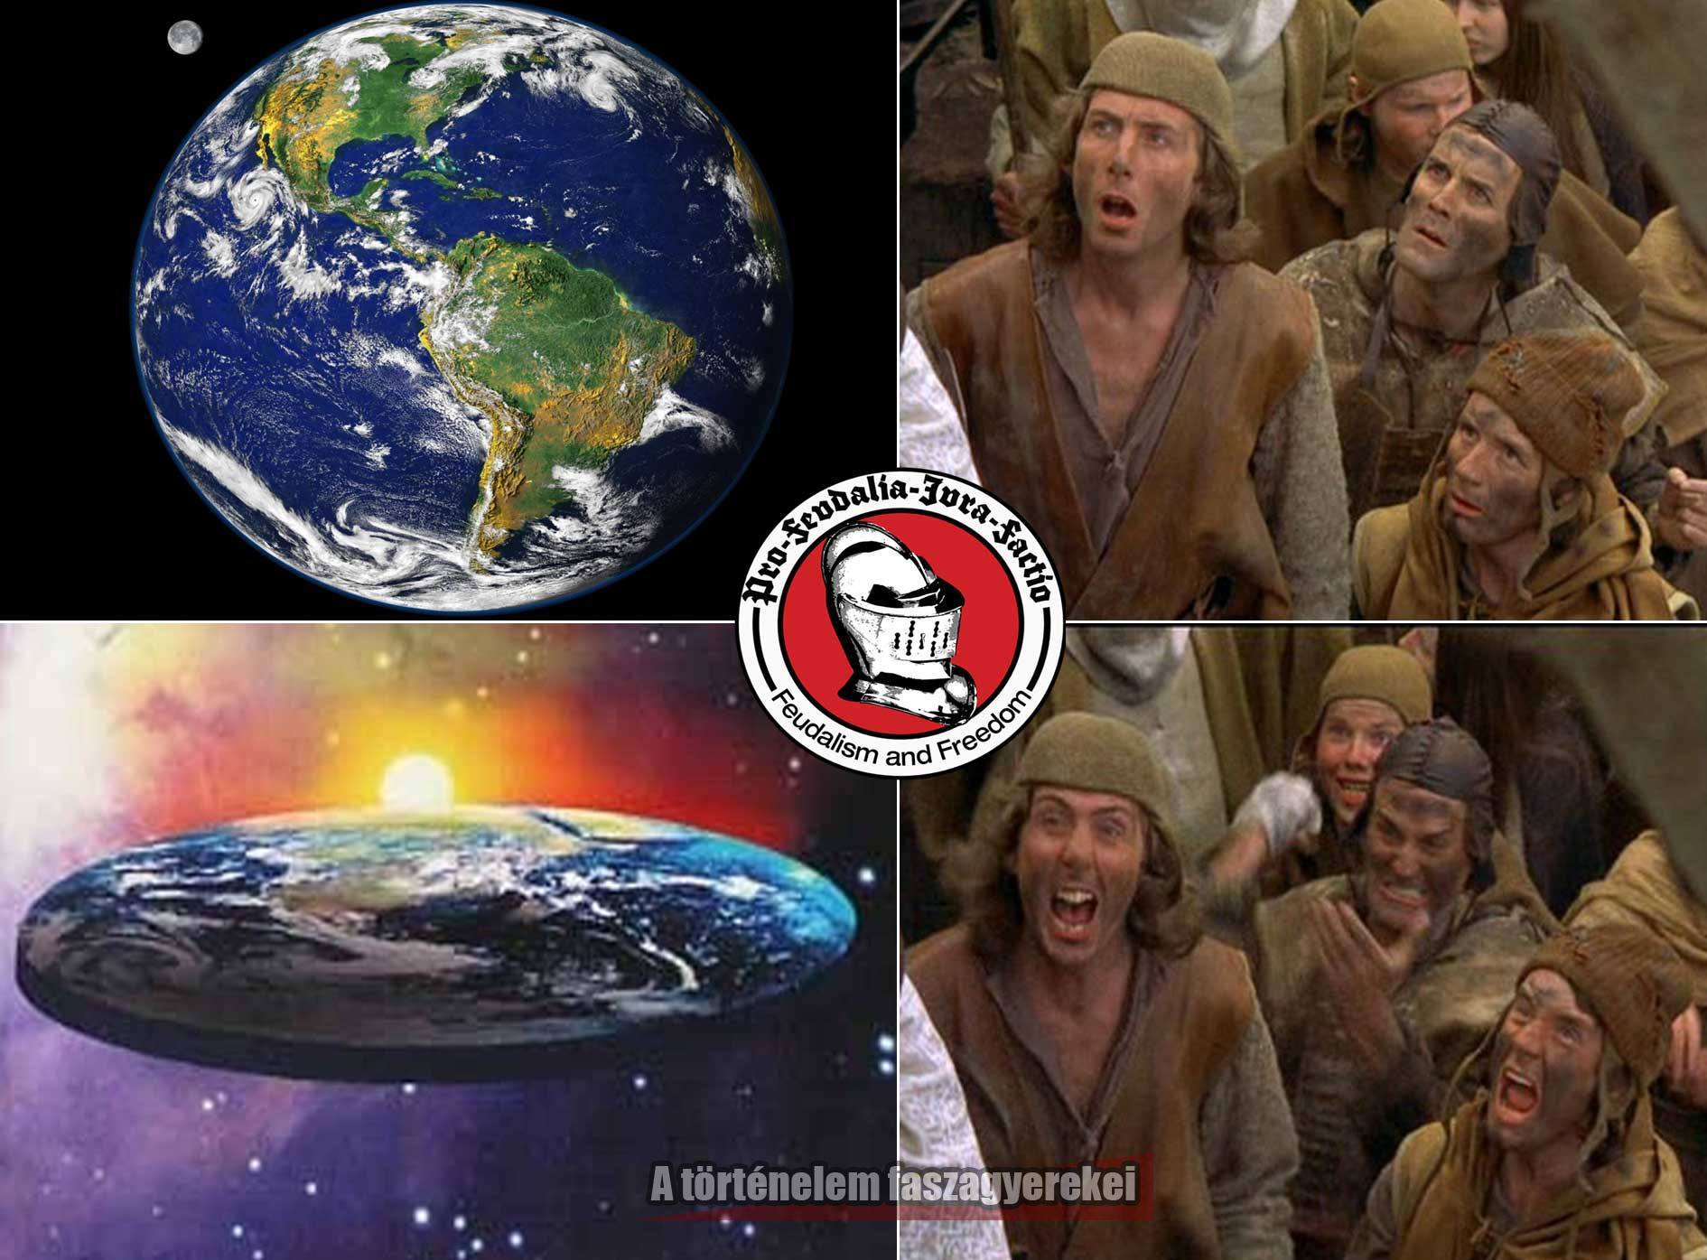

Slide 7


Slide 8
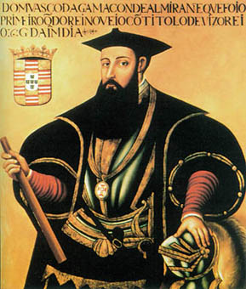
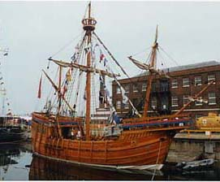
A felfedezések megindulása - Portugália
- A portugálok Afrika megkerülésével próbálkoznak
   1471 - elérik az Egyenlítőt (Goncalves)
   1487 - Diaz megkerüli Afrikát
  Jóreménység fok
   1498 - Vasco de Gama
  Nyugat - India (Kalikut)
   1542 - Eljutnak Japánba
 A portugál felfedezések sajátosságai
   Part-menti hajózás
   Támaszpontok, lerakatok
  ⇓
  Nincs nagy gyarmatosítás
  (kivétel Brazília)
   Lakosság kicsi

Slide 9
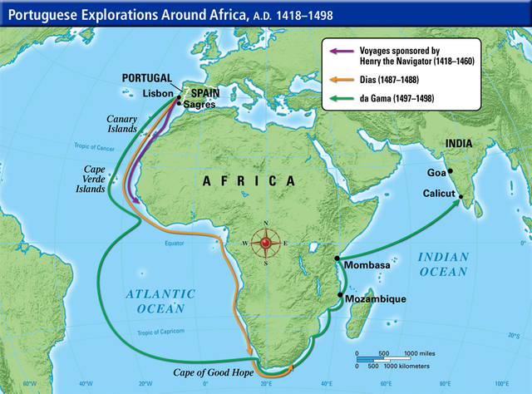
Bartalomeo Diaz és Vasco de Gama

Slide 10
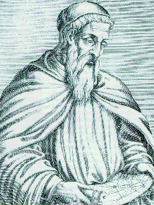
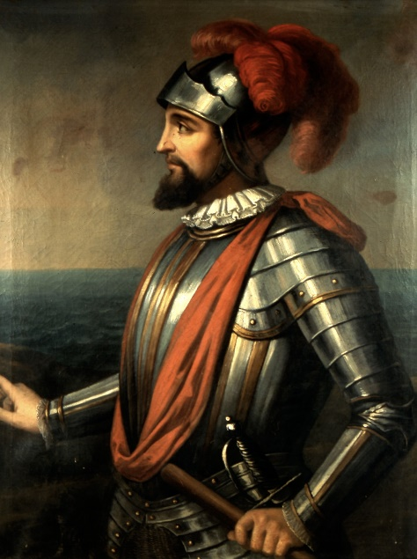
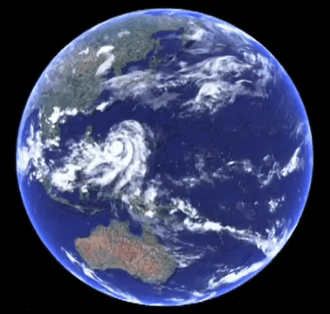
A spanyol felfedezések megindulása
Kolumbusz tervei ⇒ portugál udvar ∅
 Kasztíliai Izabella segítsége
⇓
1492.08.03.-10.12. ⇒ „Új világ”
További útjai: 1493-4; 1498; 1502-04
Amerigo Vespucci - 1499-1502
⇓
- Vasco Nunez de Balboa - 1513. Csendes-óceán
⇓
Erősödik a feltételezés ⇒
Amerigo Vespucci
Balboa - conquistador

Slide 11
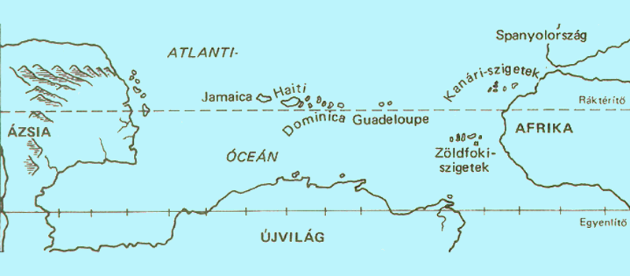
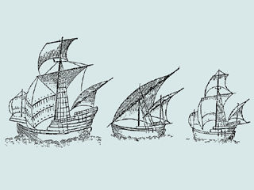
Térkép Kolumbusz utazásai után
Kolumbusz saját rajzai hajóiról

Slide 12
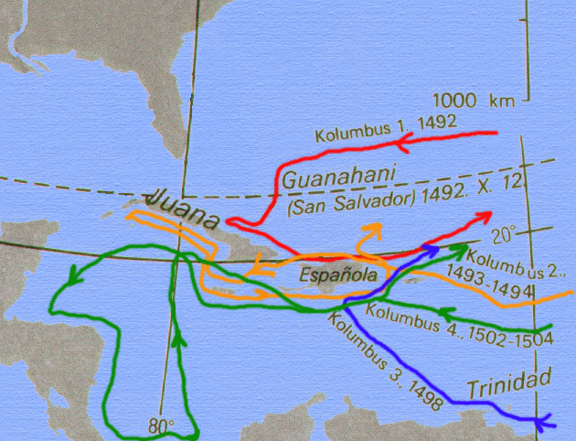
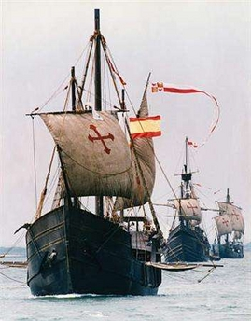
Kolumbusz négy „Újvilágbeli utazása”
Kolumbusz a kor hajóival vágott neki az ismeretlennek

Slide 13
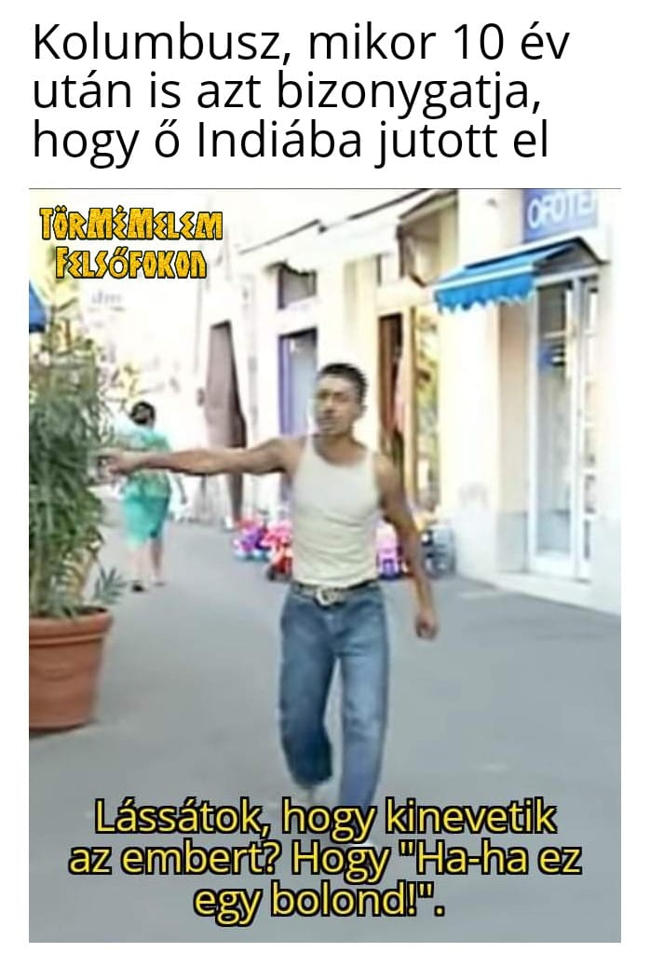

Slide 14
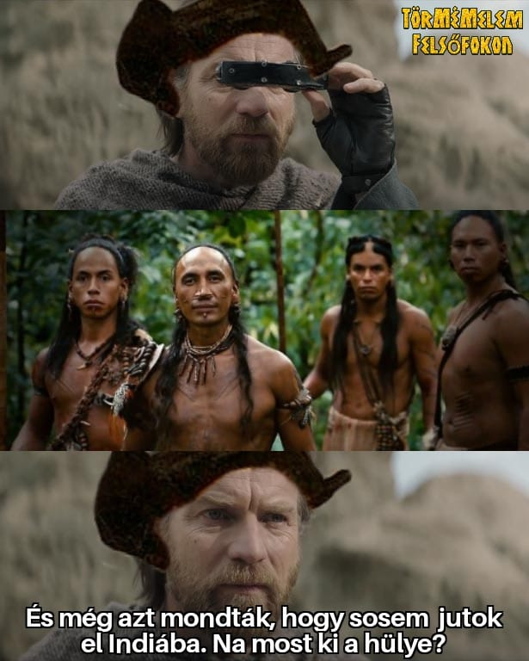

Slide 15
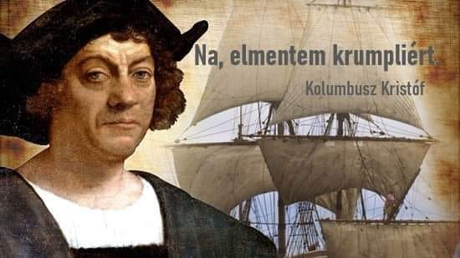

Slide 16
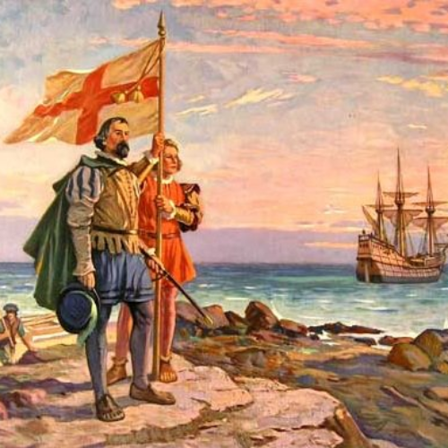
A hogyan tovább?
Az új területeket fel kell osztani
 Kísérlet a spanyol - portugál hegemónia létrehozására
 1494 Tordesillas (tordesillasi egyezmény)
  lényegében ez volt a világ első felosztása
 1529 Zaragoza (zaragozai egyezmény)
Következmény
⇓
  Brazília portugál Dél- és Közép Amerika spanyol lesz
De más is szót kér!
 Angol szolgálatban
 John Cabot felfedezi 1497-ben É-Amerikát
 Néhány évtized múlva a franciák követték
   A firenzei Verrazano 1524
   Cartier 1534

Slide 17
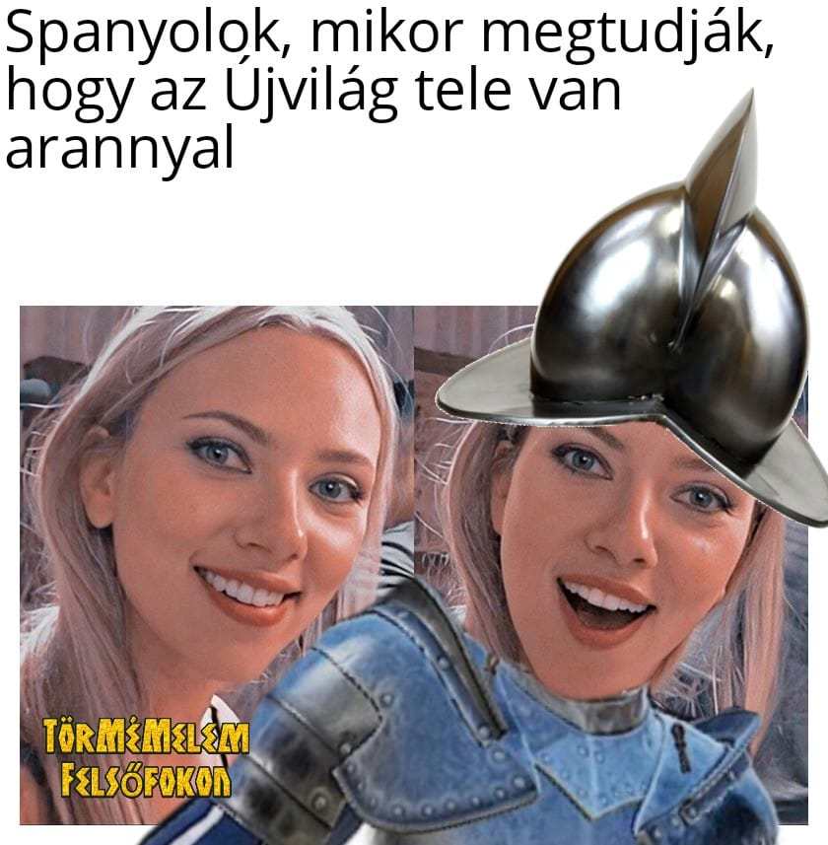

Slide 18
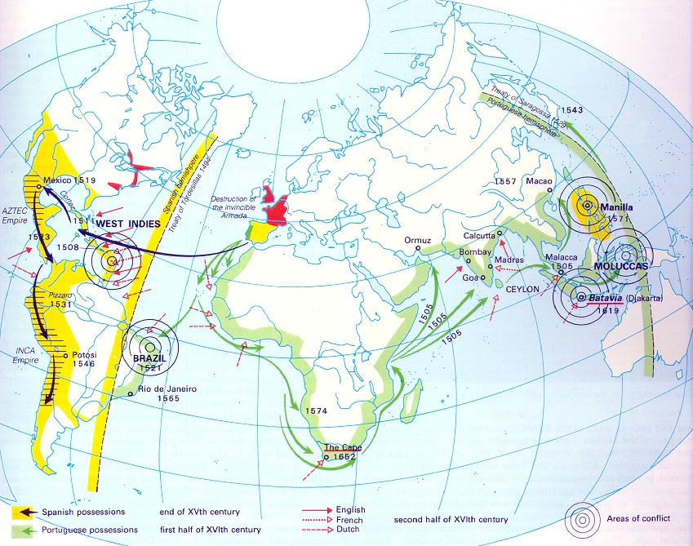

Slide 19
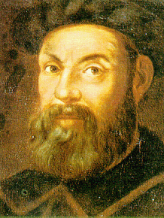
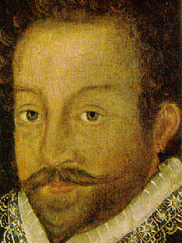
A Föld gömb alakú
A portugál Magellán spanyol szolgálatban 1519-1522
(Fülöp-sz. Magellán halála 1521)
 Elcano a Victoriával hazaér (körül hajózva a Földet)
Az angol Drake 1577-1580 másodikként (visszatér)
 Közben 1579 kifosztja Panamát
(privateer – a spanyolok szemében kalóz)
Sir Francis Drake, a spanyolok úgy féltek tőle, mint az ördögtől – a spanyol „armada” visszaverése 1588
Magellán célja a közvetlen út megteremtése a fűszertermő szigetek és Európa között

Slide 20
Gyarmatosítás megindulása
A portugálok az arabok kiszorítása után
⇓
kereskedelmi telepek, támaszpontok létrehozása az
   Terület megszállása és gyarmatosítás nem lehetséges
  ⇓
  a népes és fejlett ázsiai országok miatt (India, Kína)
Portugál kereskedelmi támaszpontok
   1498 Kalikut,
   1510 Goa, Indonézia,
   1516 Kanton,
   1517 Macao,
   1530 Diu,
   1534 Japán.
  ⇓
A keleti fűszerkereskedelem 100 évre portugál kézbe kerül
}
Lisszabon a távol-keleti áruk elosztóhelyévé válik

Slide 21
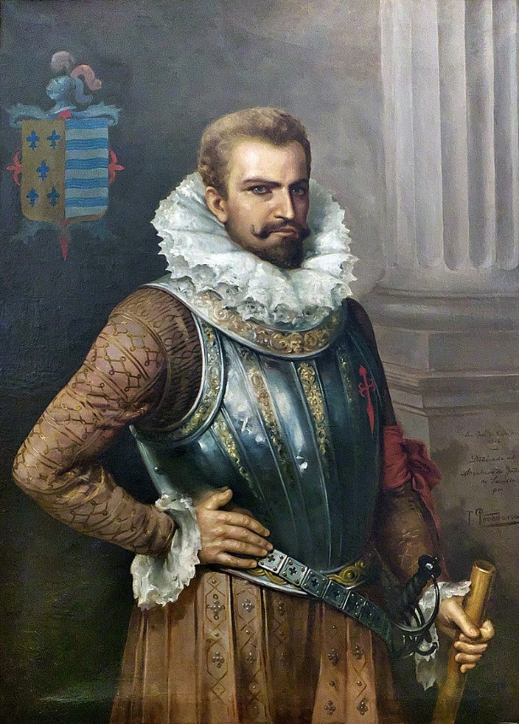
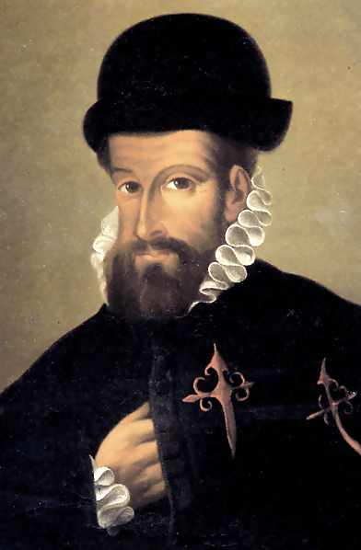
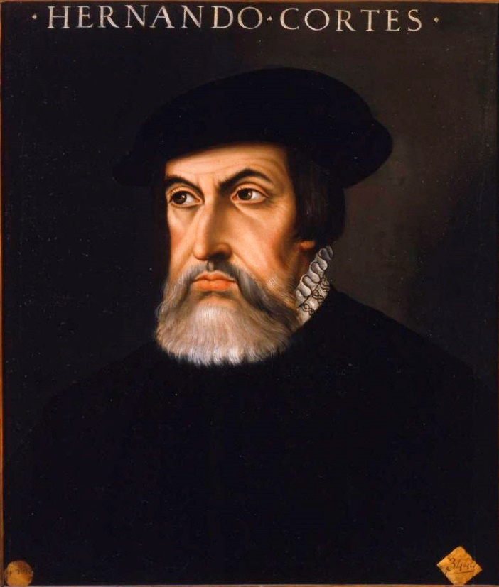
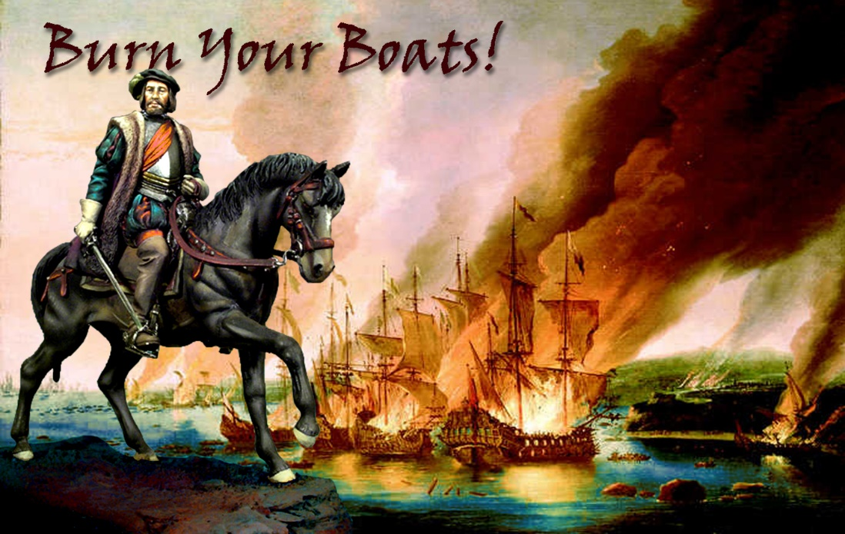
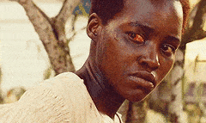
Gyarmatosítás megindulása
Spanyol – Conquistadorok (hódítók)
 1519-21 Hernán Cortés
 Azték birodalom
 1531-1534 Francisco Pizarro
 Inka Birodalom
 1534 Pedro de Alvarado
 Maya Birodalom megdöntése
⇓
A gyarmatbirodalom létrehozása - alkirályságok
   Ültetvények
   rabszolgák
  (bennszülöttek, ⇒ feketék)

Slide 22
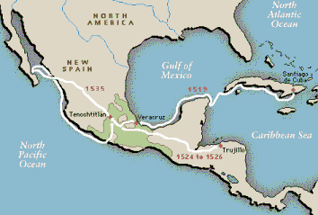
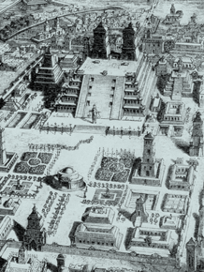
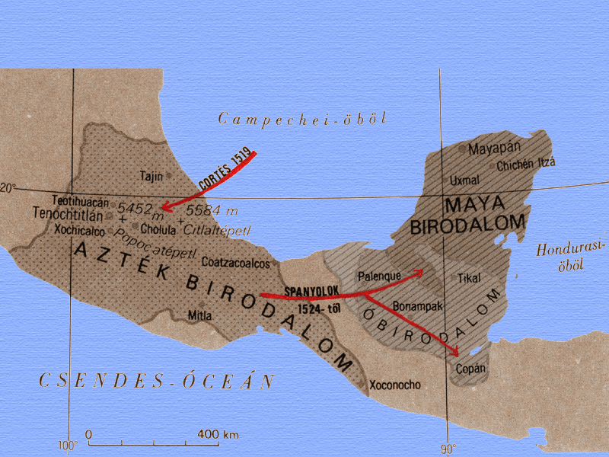
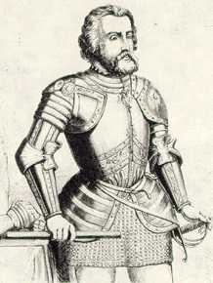
Cortés útja

Slide 23
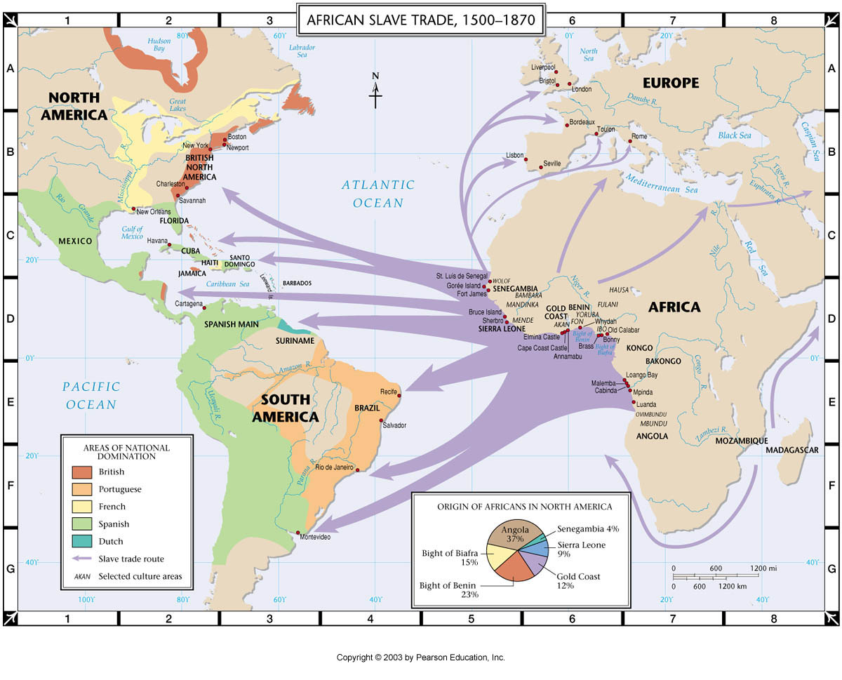

Slide 24
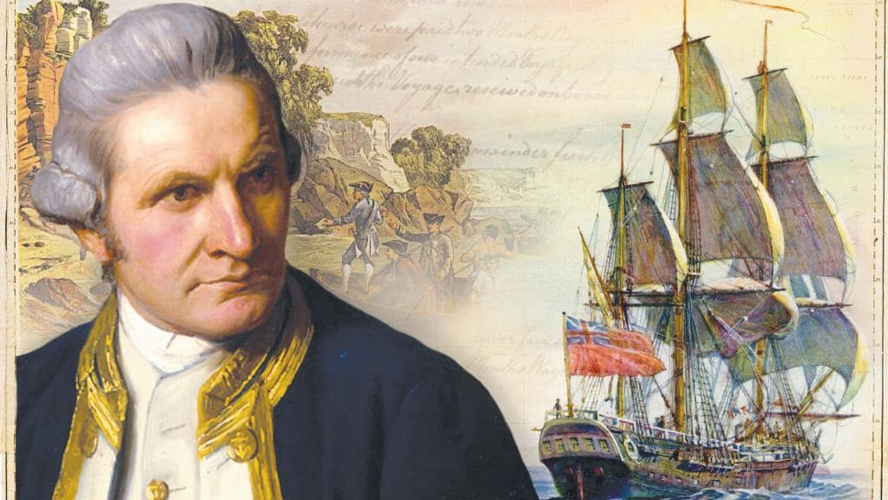
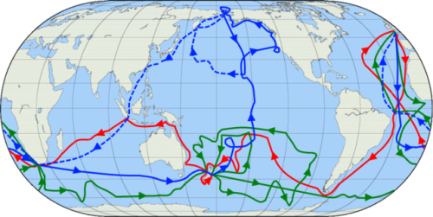
Későbbi felfedezők
James Cook (1728-1779 Hawaii)
A déli sarkkör átlépése 1773
Északnyugati átjáró
Hajói: Endeavour (törekvés), Resolution (elhatározás), Discovery (felfedezés)
Körülhajózta az Antarktiszt, feltérképezte Új Zéland és Ausztrália partvidékét

Slide 25
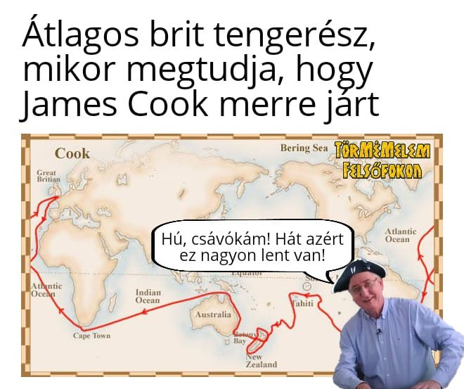

Slide 26
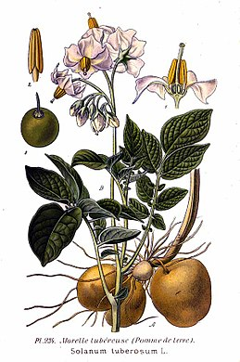
A felfedezések, gyarmatosítás hatása
Gazdasági:
  Új kultúrnövények (paprika, paradicsom,
  burgonya, kukorica)
  „árforradalom” (sok a nemesfém, kevés
  az áru, növekszik a populáció)
   Bekerítések megindulása
   Manufaktúrák számának növekedése
   Kereskedelmi útvonalak átrendeződése
Világkereskedelem kialakulása
 A kereskedelem központja áthelyeződik az Atlanti-partvidékre
(Levante visszafejlődik)
 Munkamegosztás Nyugat- és Kelet-Közép-Európa között
(centrum - periféria)
 Rabszolga - kereskedelem kiterjedése

Slide 27
További következmények
Társadalom:
 Vállalkozói és bérmunkás rétegek kiszélesedése
 Nemesség:
   Változó reagálás (a „noblesse oblige”-tól, ami nemes viselkedésformát jelentett a gentry-ig)
Politikum:
   Az államhatalom megerősödése
   Spanyol - portugál hegemónia
  ⇓
  kísérlet az ismert és ismeretlen világ felosztására
  (tordesillas-i szerződés, 1494)
   A „világ kitágulása” ⇒ szellemi kihívások
   Találkozás más civilizációkkal

Slide 28
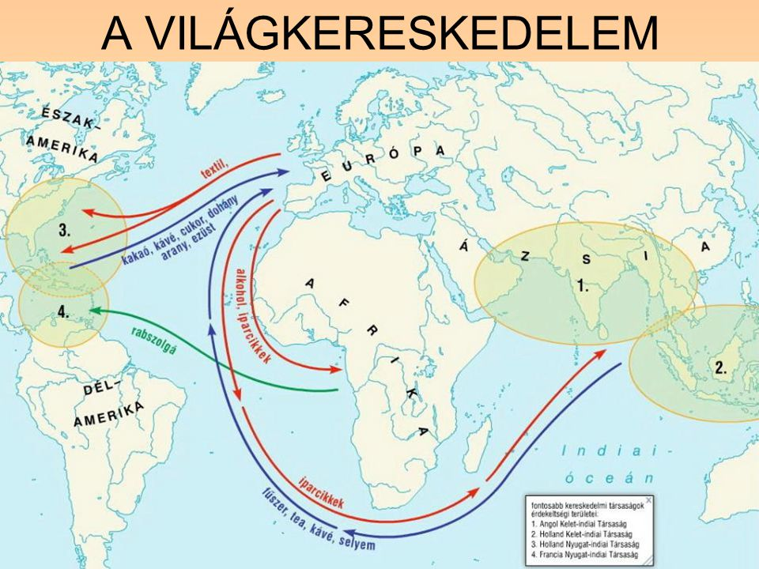

Slide 29
Köszönöm a figyelmet!

